Slide 1

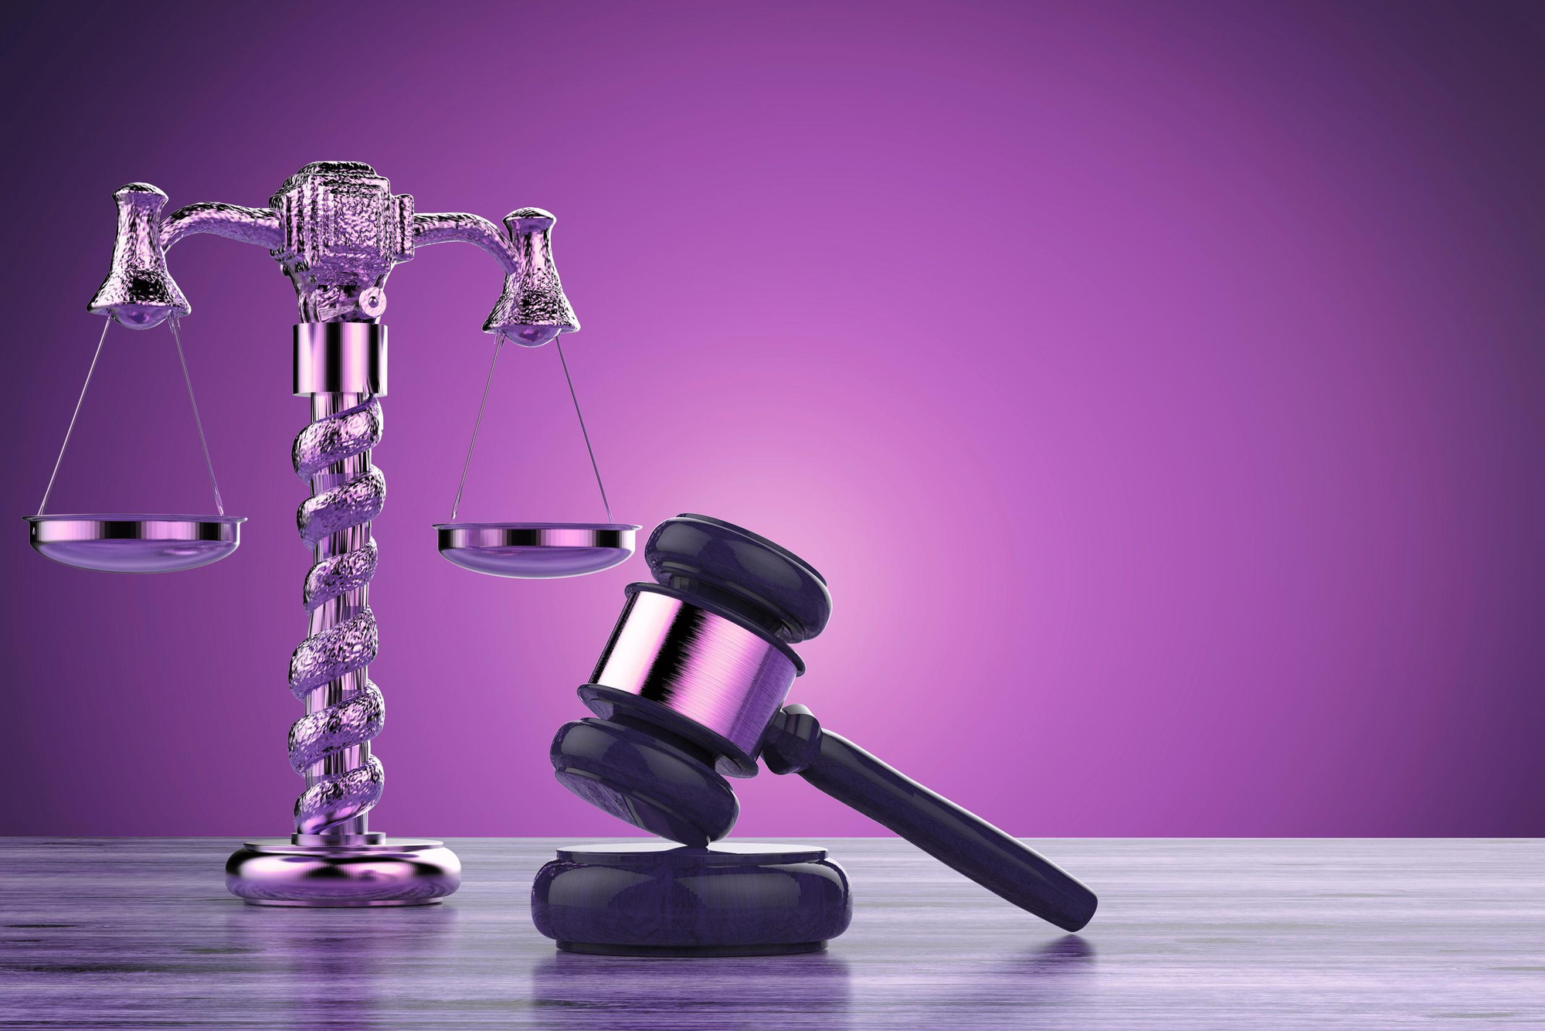

القانون والأخلاقيات على الإنترنت
التربية الرقمية في خدمة التدريب
الوحدة 1.3
1
Notes:
1.7.2013
‹#›

Slide 2


في هذه الورشة ستتعلم
01
ما هو حق المؤلف وكيف تحمي إبداعاتك على الإنترنت
كيفية استخدام محتوى الآخرين (موسيقى، صور، فيديوهات) بشكل قانوني
02
كيفية احترام حقوق الصور وحماية البيانات الشخصية على الإنترنت
03
04
كيفية التصرف بشكل أخلاقي ومسؤول في العالم الرقمي
2

Slide 3


حقوق الطبع والنشر
للمبتدئين من صناع المحتوى على الإنترنت
3
Notes:
1.7.2013
‹#›
‹#›

Slide 4

المبادئ الأساسية لقانون حق المؤلف
معرفة هذه المبادئ الأساسية يساعدك على إنشاء محتوى بشكل قانوني وحماية عملك من الاستخدام غير المشروع من قبل الآخرين
4
Notes:
1.7.2013
‹#›
‹#›

Slide 5
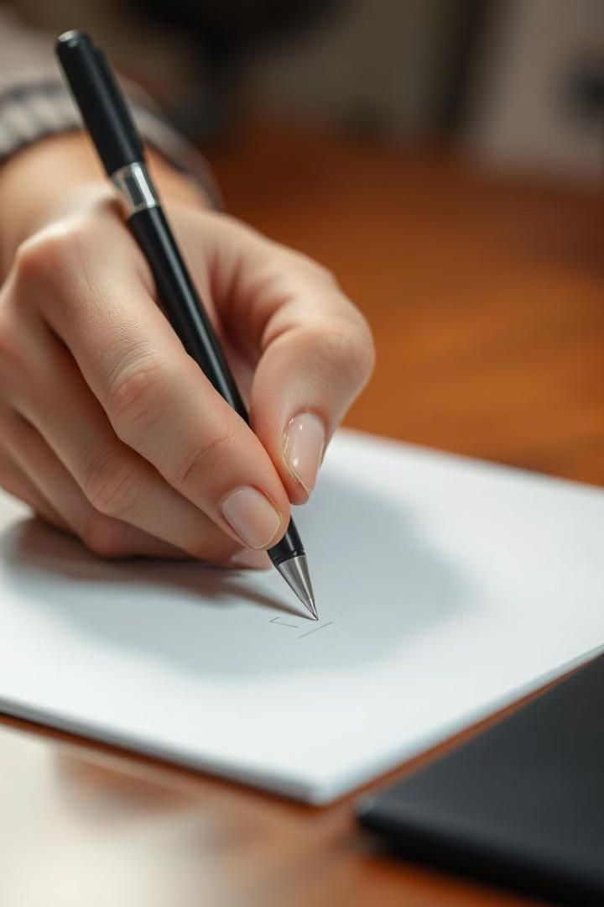


ما هو حق المؤلف؟
حماية الإبداع
حق المؤلف هو سياسة تحمي المحتوى الأصلي مثل النصوص، الصور، الفيديوهات والموسيقى
الملكية التلقائية
عندما تنشئ شيئًا ما، فأنت تملك الحقوق تلقائيًا – لا يمكن لأي شخص استخدام عملك دون إذنك
5
Notes:
1.7.2013
‹#›
‹#›

Slide 6


كيف يعمل نظام حماية حق المؤلف؟
الحماية التلقائية
1
أي شخص ينشئ محتوى أصليًا (فيديو، نص، صورة) يصبح تلقائيًا المالك القانوني لحقوقه
مدة الحماية
2
تبدأ الحماية من وقت إنشاء العمل، وتمتد عادة حتى 70 عامًا بعد وفاة المؤلف.
6
Notes:
1.7.2013
‹#›
‹#›

Slide 7
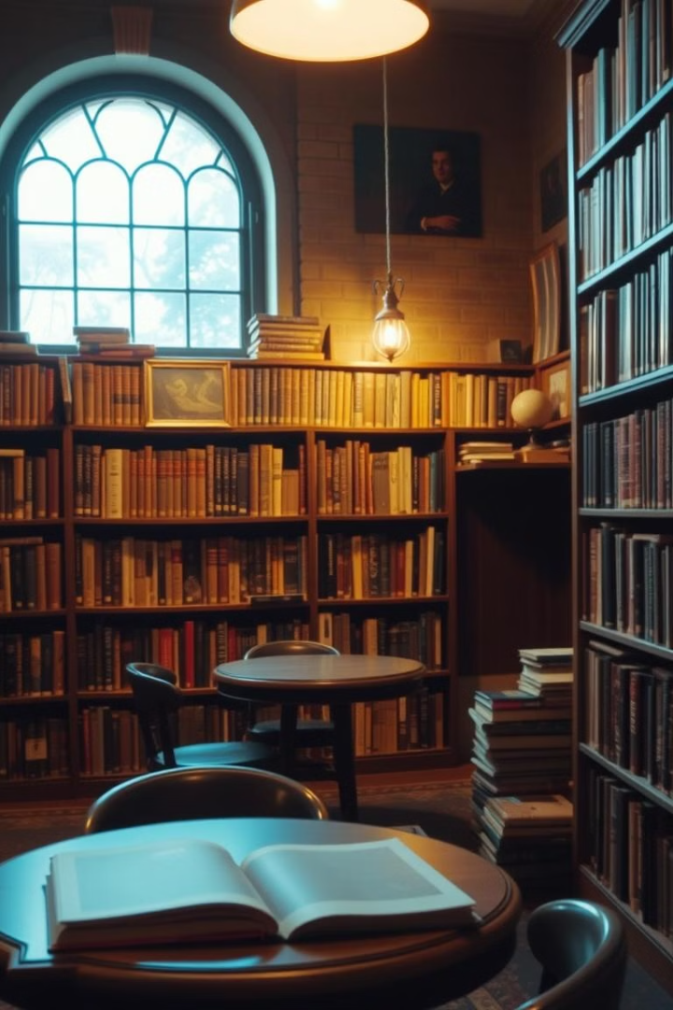

المجال العام (Public Domain)
المجال العام هو مجموعة الأعمال الإبداعية التي لم تعد محمية بحقوق المؤلف ويمكن لأي شخص استخدامها بحرية.
يتضمن ذلك الأعمال القديمة جدًا مثل الكتب أو الأفلام القديمة.
حرية الاستخدام: يمكن استخدامها دون إذن من المؤلف.
7
Notes:
1.7.2013
‹#›
‹#›

Slide 8
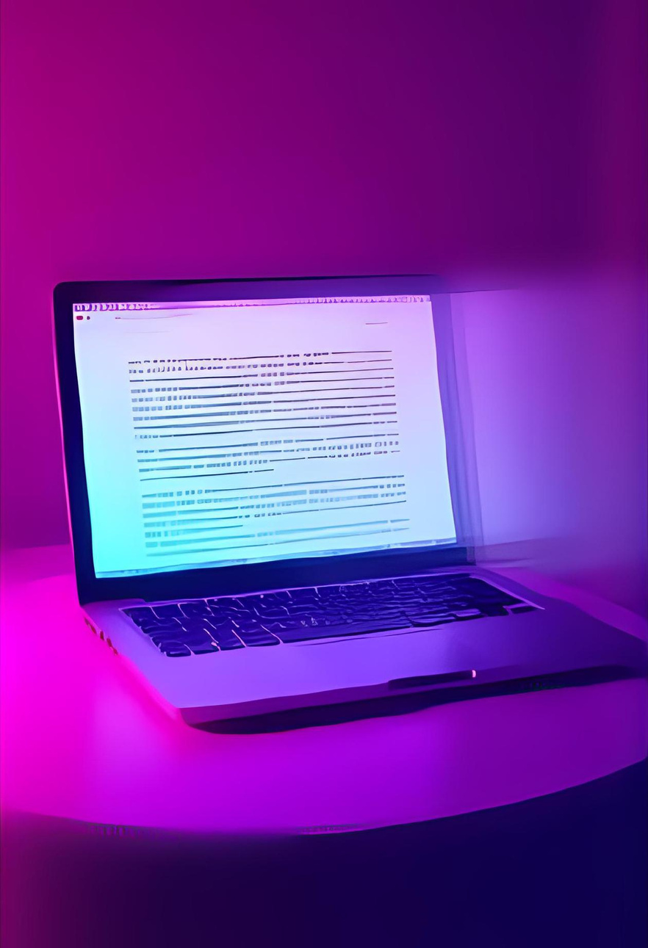
ما المحتوى الذي يمكنك استخدامه؟
  المحتوى والأغاني الخاصة بك – دائمًا آمن.
  المجال العام – بلا قيود.
تراخيص المشاع الإبداعي (Creative Commons):
  CC0: مجاني تمامًا.
  CC BY: ذكر اسم المؤلف.
  CC BY-SA: ذكر المؤلف + مشاركة تحت نفس الترخيص.
  CC BY-NC: للاستخدام غير التجاري فقط.
  CC BY-ND: لا يسمح بالتعديلات أو التغييرات.
تحقق دائمًا من شروط الاستخدام.
8
Image generated by Canva AI
Notes:
1.7.2013
‹#›
‹#›

Slide 9
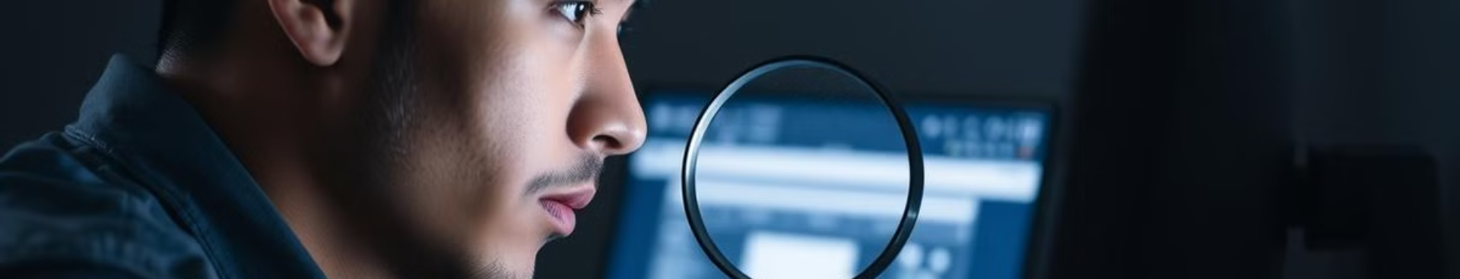

ما الذي يجب الانتباه له عند إنشاء المحتوى على الإنترنت؟
حق الاقتباس
3
الموسيقى، الصور، الفيديوهات
2
السرقة الأدبية
1
يمكنك اقتباس مقاطع صغيرة طالما أنك تذكر المصدر والمؤلف. يجب أن يكون الاقتباس مبررًا بالغرض مثل: التحليل، النقد، أو الشرح.
تأكد من حصولك على ترخيص للاستخدام، خاصةً للأغراض التجارية.
لا تنسخ عمل شخص آخر دون إذن أو دون الإشارة إلى المصدر.
9
Notes:
1.7.2013
‹#›
‹#›

Slide 10

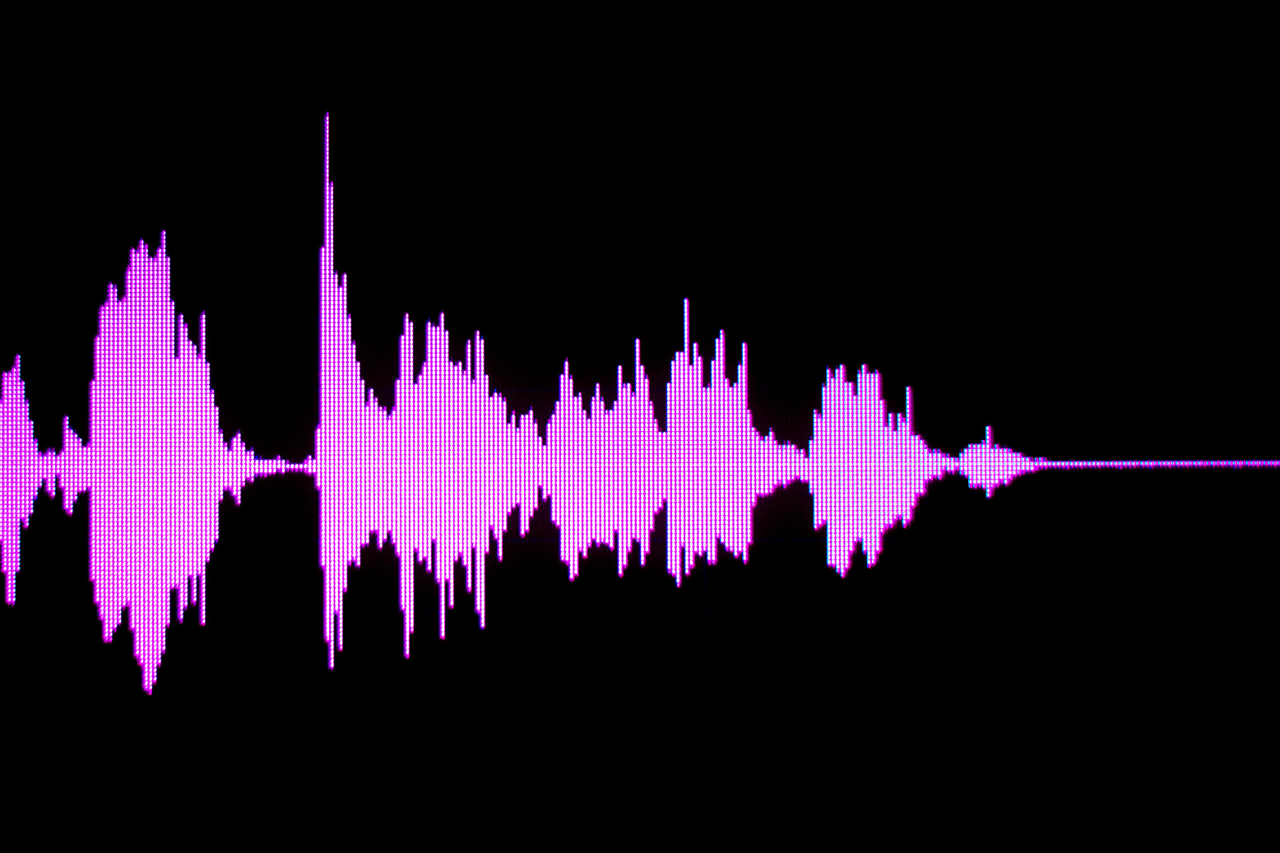
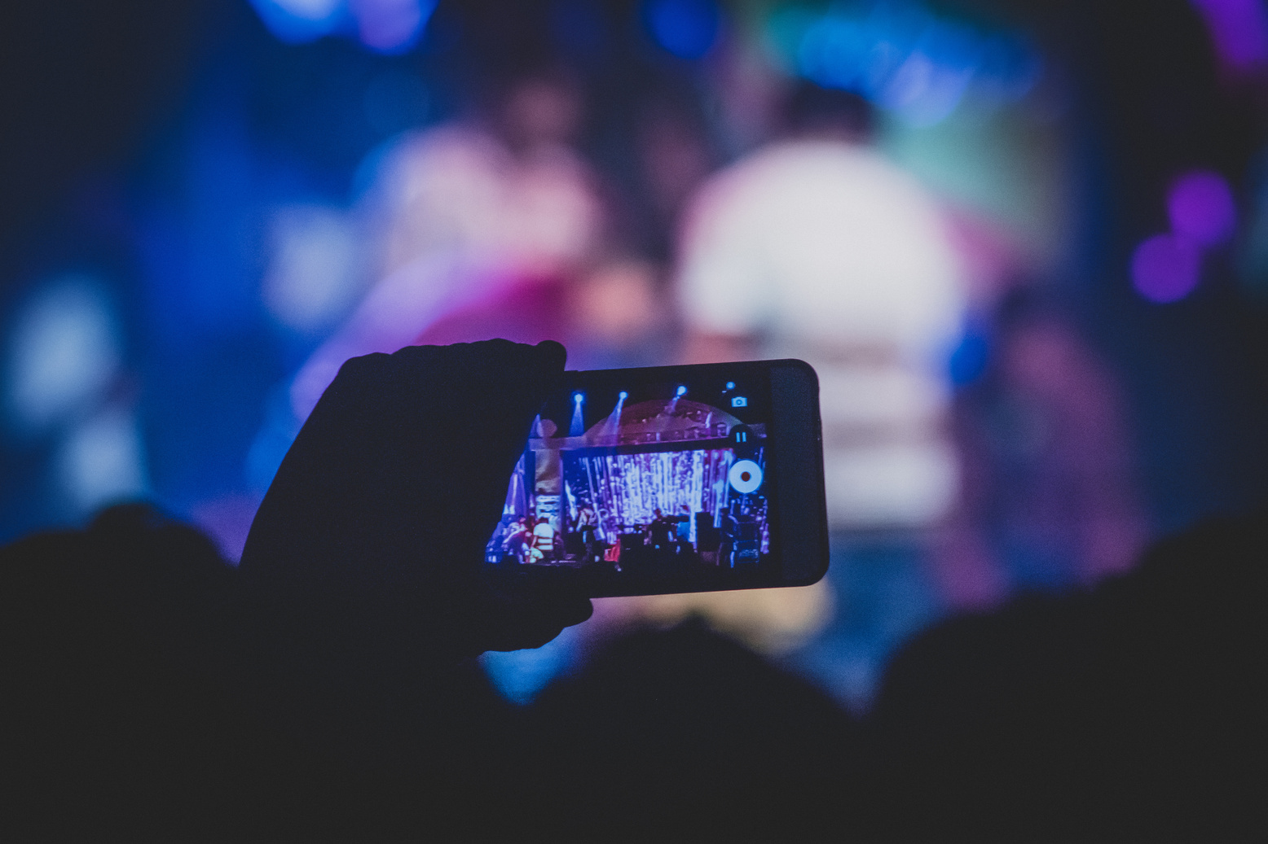
أين تجد مواد قانونية للاستخدام؟
الصور والرسومات
الموسيقى والأصوات
الفيديوهات
    unsplash.com
    pixabay.com
    pexels.com
    freepik.com
    freesound.org
    ccmixter.org,
    YouTube Audio Library
    videvo.net
    coverr.co
10

Slide 11


كيف يمكنك حماية محتواك الخاص؟
    تضمين معلومات عن المؤلف.
    يمكنك إضافة علامات مائية أو بيانات وصفية (Metadata).
    عند النشر، قرر ما إذا كنت تريد السماح بالمشاركة أو التعديل (مثلًا عبر تراخيص المشاع الإبداعي CC).
11

Slide 12
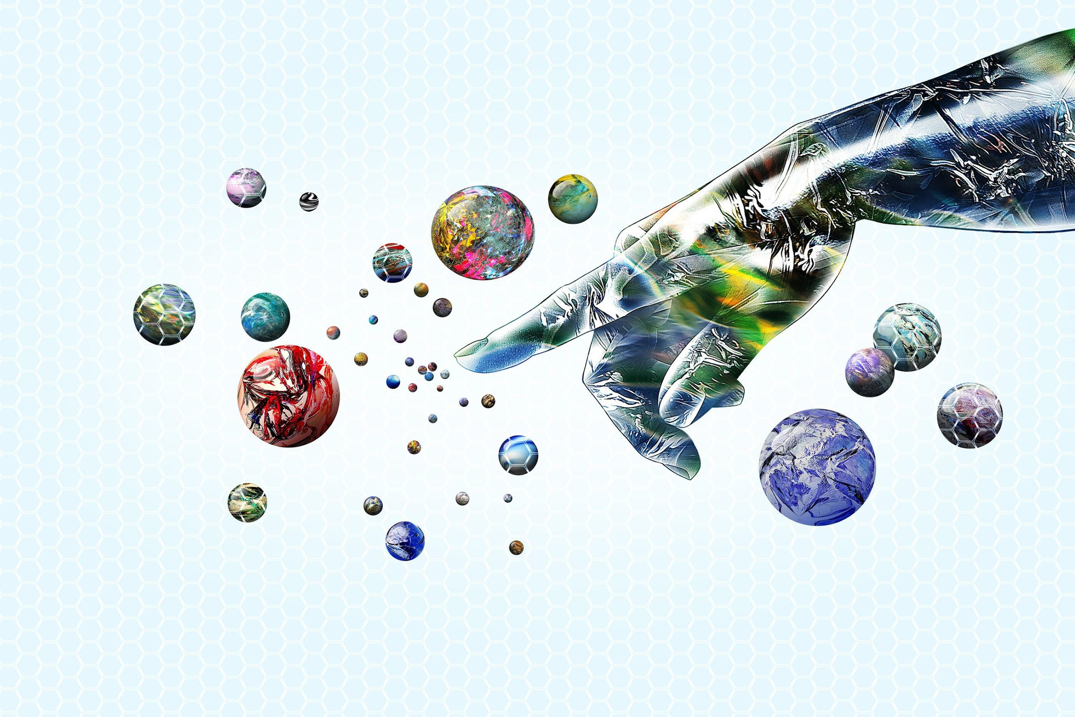
من يملك حقوق الصور المُنشأة بالذكاء الاصطناعي؟
في معظم الدول (بما في ذلك الاتحاد الأوروبي)، لا تُعتبر الصور التي يتم إنشاؤها بالكامل عبر الذكاء الاصطناعي محمية بحقوق المؤلف، وذلك لأنها:
  لم تُنشأ بواسطة إنسان.
  قانون حقوق المؤلف يحمي "الإبداع البشري".
مثال: إذا أنشأت رسمة عبر Midjourney أو DALL-E، فأنت لست مؤلفها رسميًا من منظور قانون حقوق المؤلف.
12
Image generated by Canva AI
Notes:
1.7.2013
‹#›
‹#›

Slide 13


هل يمكنك استخدام الصور المُنشأة بالذكاء الاصطناعي بشكل قانوني؟
نعم – طالما أن أداة الذكاء الاصطناعي تمنحك ترخيصًا باستخدام الصورة.
ملاحظات حسب الأدوات:
  DALL-E / OpenAI: يمكنك استخدام الصور المُنشأة لأغراض تجارية، لكنك لا تملك حقوق المؤلف.
  Midjourney: الصور عامة، لكن المستخدمين ذوي الاشتراك المدفوع لديهم حقوق واسعة بالاستخدام.
  Canva AI وAdobe Firefly: توفر تراخيص استخدام متوافقة مع قواعد حماية البيانات (GDPR) وقوانين حقوق المؤلف.
13
Image generated by Canva AI
Notes:
1.7.2013
‹#›
‹#›

Slide 14


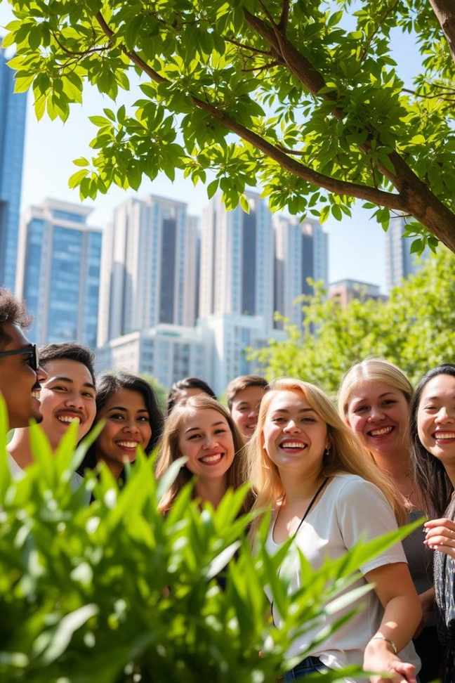
حقوق الصورة وحماية البيانات
فهم العلاقة بين حقوق الصورة وحماية البيانات أمر بالغ الأهمية في العالم الرقمي اليوم، حيث يتم تبادل واستخدام الصور بشكل واسع.
14
Notes:
1.7.2013
‹#›
‹#›

Slide 15
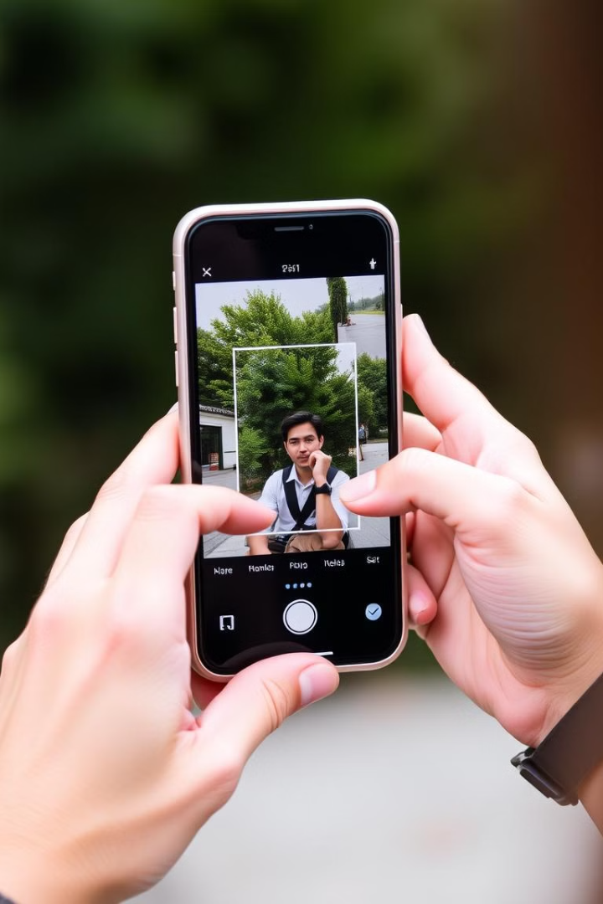
لماذا هذا مهم؟
عند نشر الصور والفيديوهات على الإنترنت، فإننا غالبًا ما ننتهك حقوق الآخرين دون قصد.
المسؤولية القانونية لا تقع فقط على المنظمات، بل تشمل الأفراد أيضًا.
معرفة مبادئ حماية البيانات وحق الصورة تساعد على تجنّب المشاكل القانونية وحماية السمعة.
1
2
3
15
Notes:
1.7.2013
‹#›
‹#›

Slide 16
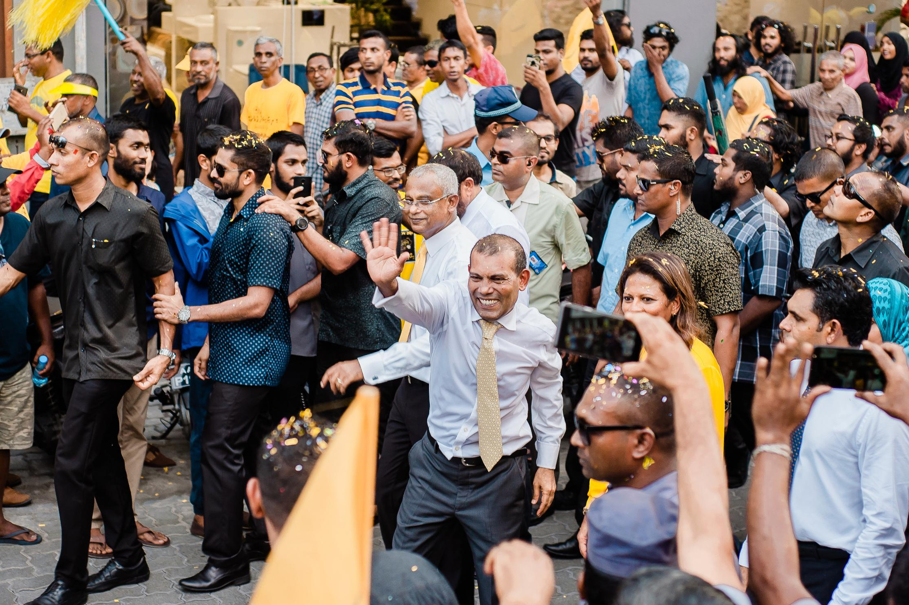
ما هو "حق الصورة" أو "حق الشهرة"؟
الصورة هي أي شكل من أشكال تمثيل الشخص يتيح التعرف عليه (مثل صورة فوتوغرافية، تسجيل فيديو، رسمة).
التقاط أو نشر صورة لشخص يتطلب موافقته، باستثناء مواقف محددة بدقة (مثل شخصية عامة في حدث عام).
16
Notes:
1.7.2013
‹#›
‹#›

Slide 17

الصورة والبيانات الشخصية
تُعتبر صورة الشخص بيانات شخصية إذا كانت تسمح بالتعرّف عليه.
1
عند نشر صور تحتوي على أشخاص، يجب أن نطبق أحكام اللائحة العامة لحماية البيانات (GDPR / RODO):
  مبدأ تقليل البيانات: عدم جمع أو عرض معلومات أكثر مما هو ضروري.
  الشفافية: توضيح الأغراض ومدة المعالجة.
  حق سحب الموافقة: للشخص الحق في إلغاء موافقته في أي وقت.
2
17
Notes:
1.7.2013
‹#›
‹#›

Slide 18
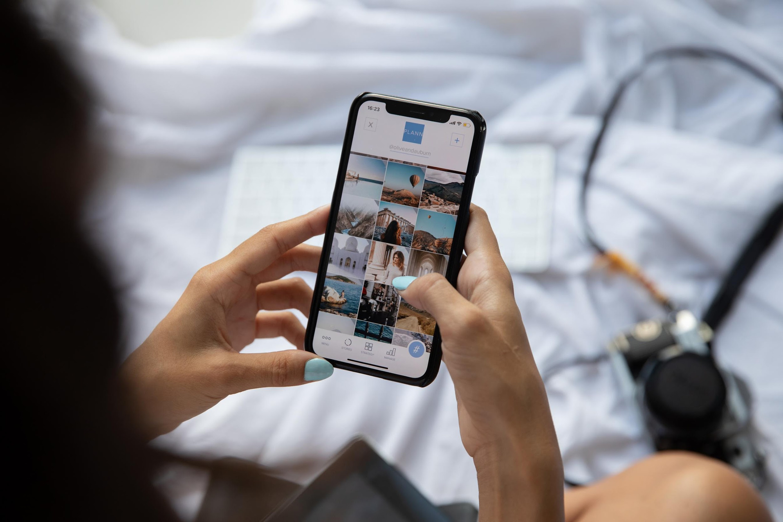
الموافقة على نشر الصور
يجب أن تكون الموافقة:
  مستنيرة: يعرف الشخص أين ولماذا ستُستخدم الصورة.
  طوعية: دون أي إكراه.
  موثقة: ويفضل أن تكون كتابية أو إلكترونية.
كما يجب أن تحدد الموافقة:
  النطاق (مثلاً: وسائل التواصل الاجتماعي، الموقع الإلكتروني، المواد الترويجية).
  المدة الزمنية.
18
Notes:
1.7.2013
‹#›
‹#›

Slide 19

حماية البيانات – ماذا يعني عمليًا؟
خزّن الموافقات والوثائق وفقًا لمبادئ أمان البيانات
1
استخدم وسائل إخفاء الهوية مثل: طمس الوجوه، إزالة البيانات الوصفية (الموقع الجغرافي، الاسم)، أو نشر صور من الخلف.
2
لا تنشر صورًا لأشخاص آخرين دون موافقتهم.
3
19
Notes:
1.7.2013
‹#›
‹#›

Slide 20
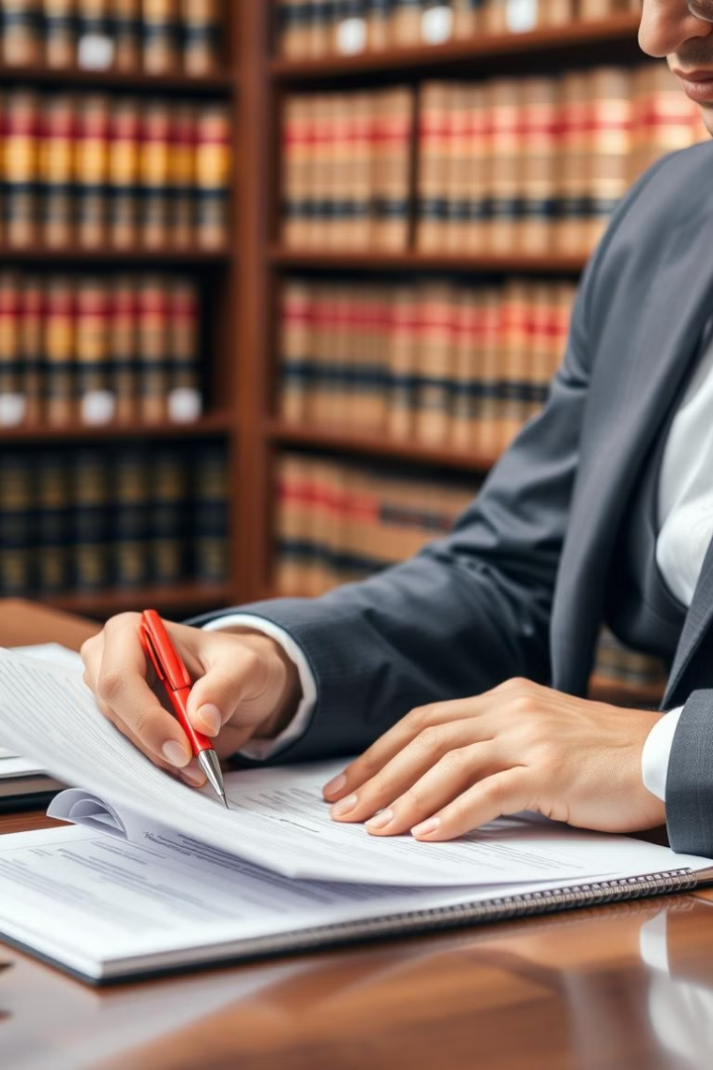



وسائل التواصل الاجتماعي والمخاطر القانونية
منصات التواصل الاجتماعي قد تستخدم صورك – تحقق دائمًا من الشروط والأحكام.
مشاركة صور الآخرين (حتى مع وضع علامة) قد تُعد انتهاكًا.
استخدام صور الغير لأغراض ترويجية أو تجارية دون إذن قد يؤدي إلى رفع دعاوى قضائية.
20
Notes:
1.7.2013
‹#›
‹#›

Slide 21
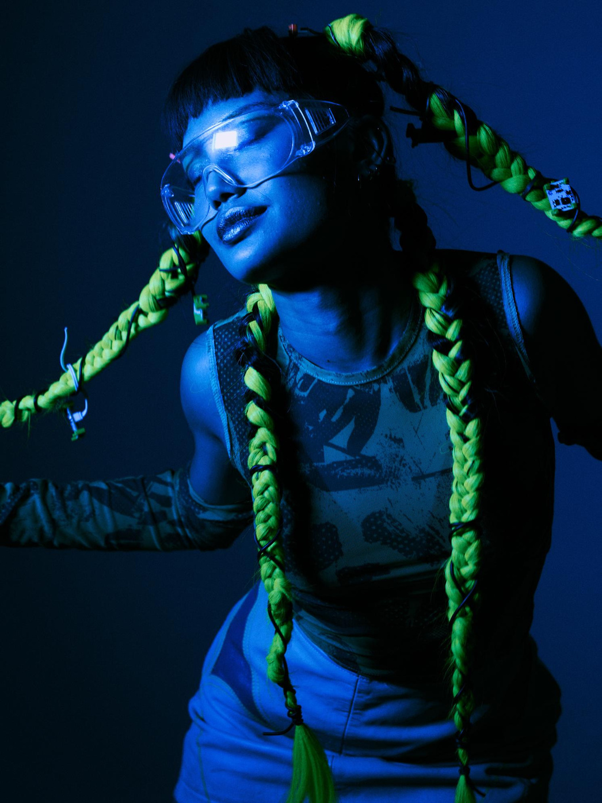
تقنيات الحديثة –
تحديات جديدة
    الذكاء الاصطناعي وتوليد الصور: من يملك الحقوق؟
    التعرف على الوجوه: مخاطر على الخصوصية، خصوصًا للأطفال.
    تحديد الموقع والبيانات الوصفية (Metadata): الصور قد تكشف أكثر مما يظهر للعيان.
21
Notes:
1.7.2013
‹#›
‹#›

Slide 22

الممارسات الجيدة للناشرين على الإنترنت
الحصول على الموافقات وأرشفتها.
تقليل ظهور الأشخاص الآخرين في الصور.
استخدام مصادر مشروعة للرسومات والصور.
ذكر اسم المؤلف دائمًا إذا كان ذلك مطلوبًا بموجب الترخيص.
تحديث المعرفة القانونية بشكل دوري.
1
2
3
4
5
22
Notes:
1.7.2013
‹#›
‹#›

Slide 23
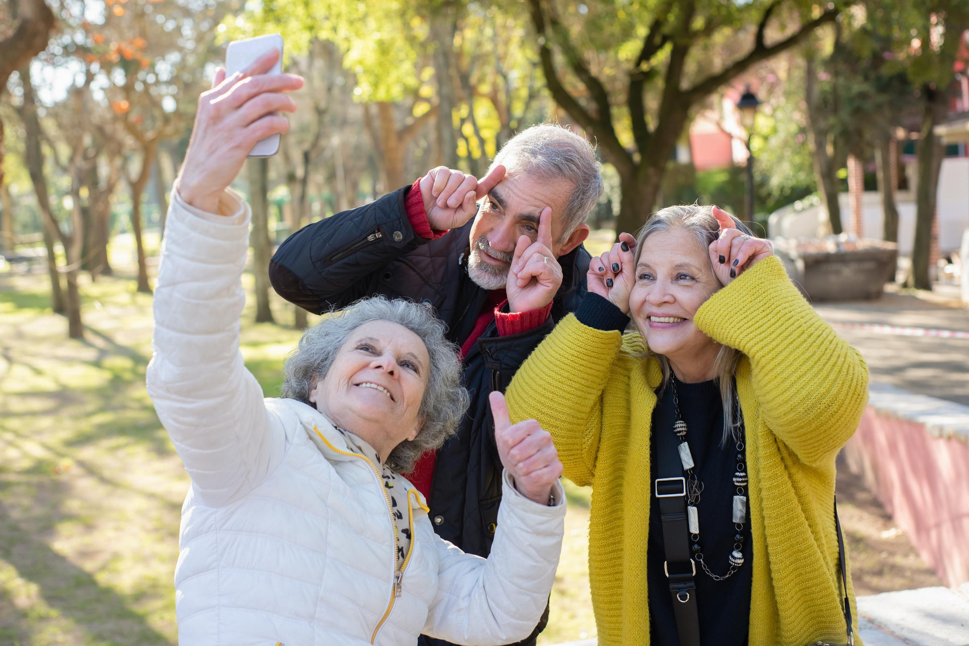
الخلاصة
    حق الصورة وحماية البيانات مرتبطان ارتباطًا وثيقًا.
    أي شخص ينشر محتوى على الإنترنت مسؤول عن قانونيته.
    لا تنشر صور الآخرين دون إذن، حتى لو كانت "مجرد قصة".
    التصرف بوعي لا يحميك فقط من العقوبات، بل يعني أيضًا احترام الآخرين وخصوصيتهم.
23

Slide 24

الأخلاقيات في العالم الرقمي
24

Slide 25



ما هي الأخلاقيات الرقمية؟
الأخلاقيات الرقمية هي مجموعة من القيم والمعايير التي يجب أن توجه سلوكنا في البيئة الرقمية.
لا تقتصر على الالتزام بالقانون، بل تشمل أيضًا المسؤولية، الاحترام، والعدل تجاه المستخدمين الآخرين.
في مركز الأخلاقيات الرقمية يوجد الإنسان – كرامته، خصوصيته، وأمنه.
25
Designed by Freepik

Slide 26

آداب الإنترنت (Netiquette) –
قواعد السلوك الصحيح على الإنترنت
الاحترام في التواصل: التعامل بأدب مع الآخرين حتى لو اختلفت الآراء.
منع المضايقات والعدوانية: حظر خطاب الكراهية، الاستفزاز، والهجمات الشخصية.
تجنب الرسائل المزعجة (Spam): عدم إغراق الفضاء الرقمي بمحتوى غير ضروري.
حماية الخصوصية: عدم مشاركة بيانات الآخرين دون موافقتهم.
1
2
3
4
26
Designed by Freepik

Slide 27

المسؤولية الرقمية
كل مستخدم للإنترنت يؤثر على البيئة الرقمية. عند النشر، التعليق، أو المشاركة:
    تحمل المسؤولية عن عواقب أفعالك.
    احترم الآخرين – آراءهم، مشاعرهم، وخصوصيتهم.
    فكّر بشكل نقدي – تحقق من مصادر المعلومات.
    ابنِ ثقافة الثقة بدلاً من الصراع والمعلومات المضللة.
27

Slide 28




المسؤولية الرقمية
أهمية الكلمات: ما يُنشر على الإنترنت قد يؤثر فعليًا على الآخرين.
الحقيقة والمصداقية: ضرورة التحقق من مصادر المعلومات.
الامتثال للقانون: حظر نشر محتوى ينتهك القانون.
28

Slide 29
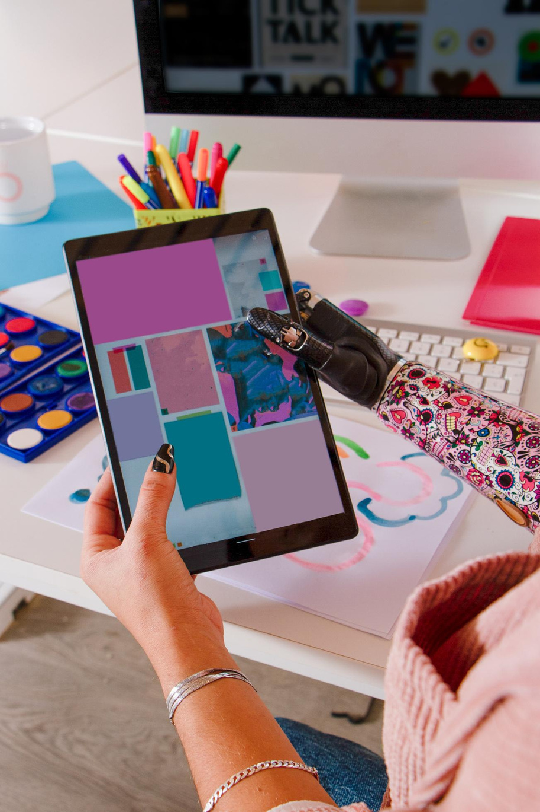
القيم في العالم الرقمي
    لنزاهة: لا تنسب عمل الآخرين لنفسك، ولا تُحرّف المعلومات.
    الاحترام: لا تُهِن أو تُقصي أو تكره الآخرين.
    المسؤولية: توقّع عواقب أفعالك.
    التعاطف: هناك إنسان آخر خلف الشاشة.
السلوك الأخلاقي على الإنترنت ليس مجرد عادة جيدة – بل شرط أساسي للتواصل والتعايش الصحي على الإنترنت.
29

Slide 30
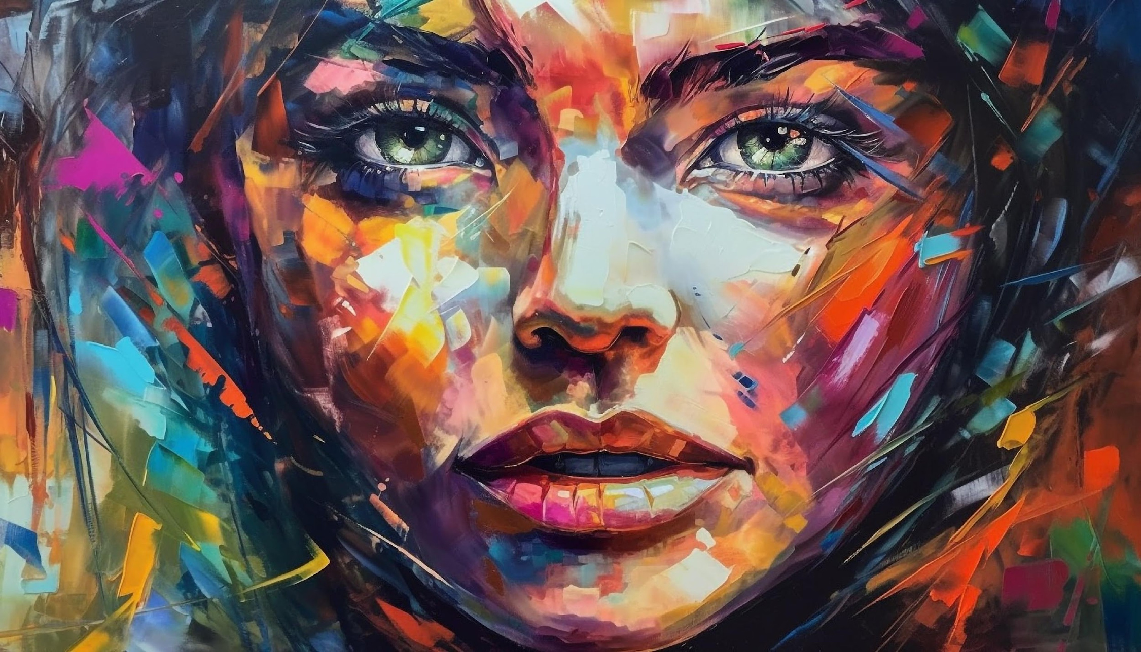

"توقف عن الحلم وابدأ بالتنفيذ"
30

Slide 31



ممول من الاتحاد الأوروبي. الآراء الواردة تعبر عن رأي المؤلف (المؤلفين) فقط، ولا تعكس بالضرورة رأي الاتحاد الأوروبي أو الوكالة التنفيذية للتعليم والثقافة الأوروبية (EACEA).
لا يمكن تحميل الاتحاد الأوروبي أو الوكالة المسؤولية عنها
رقم المشروع: 2023-1-PL01-KA220-ADU-000156610
مزيد من المعلومات عن المشروع
https://www.remcreadwomen.eu/
31

